Slide 1


DCM Uploader: um sistema de informação para garantia de
confidencialidade, integridade e disponibilidade no tráfego de
imagens médicas baseadas no padrão DICOM
Sonador Brainstorming 20/03/2023

Slide 2

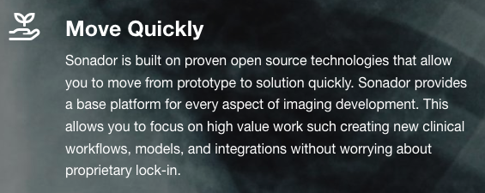
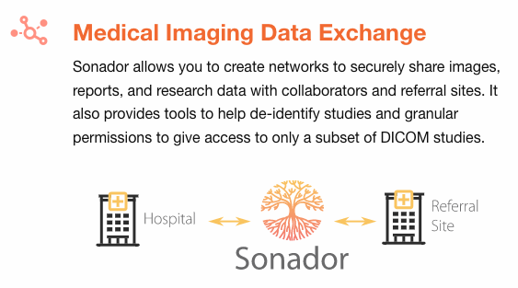


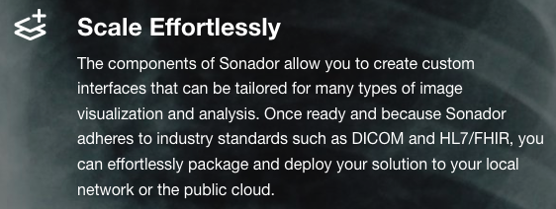


Slide 3
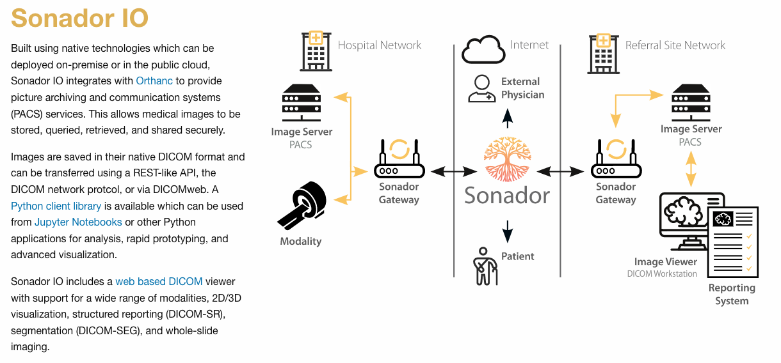
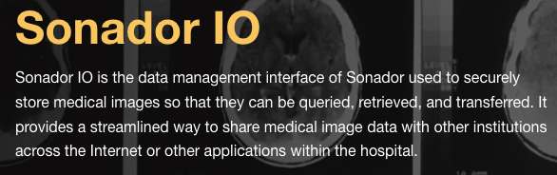

Slide 4


